Slide 1




PROGRAMAÇÃO EM PYTHON

Slide 2








PROGRAMAÇÃO EM PYTHON
Inicio:
As informações deste conteúdo visam compreender o conteúdo do curso.
Conteúdo: | Desvio Condicional; Laço de Repetição; Atividades;

Slide 3



PROGRAMAÇÃO EM PYTHON
Capacitar profissionais para desenvolver aplicações em linguagem Python, por meio de técnicas de programação, seguindo boas práticas, procedimentos e normas.

Slide 4


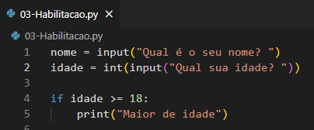

Um desvio condicional é uma estrutura que permite alterar o fluxo de execução de um programa com base na avaliação de uma condição.
PROGRAMAÇÃO EM PYTHON
Em vez de seguir uma sequência linear fixa, o programa decide qual conjunto de instruções executar conforme o resultado dessa verificação, possibilitando a implementação de lógicas de tomada de decisão essenciais para a flexibilidade e adaptabilidade do código.
O aluno pode testar a
Desvio Condicional
variável idade sem utilizar a função int(), o que causará um erro de tipo.

Slide 5

PROGRAMAÇÃO EM PYTHON
Uma observação no nosso código:
Em Python, o caractere dois-pontos (`:`) indica o início de um novo bloco de código. Ele informa ao interpretador que as instruções que seguem e que estiverem indentadas, fazem parte daquele bloco.
A indentação (normalmente de 4 espaços) define o escopo desse bloco, ou seja, quais comandos serão executados como parte da estrutura condicional. Sem a indentação correta, o Python não consegue determinar onde o bloco termina, o que pode levar a erros de execução.
Condicional Simples.
Desvio Condicional
:
Início de um bloco de código.
Indentação Utilizamos a tecla TAB para facilitar a organização e legibilidade do código.

Slide 6
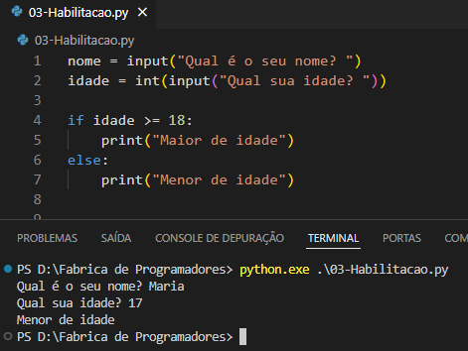
Condicional Composta (if-else)
PROGRAMAÇÃO EM PYTHON
Desvio Condicional
Permite definir um caminho alternativo com o else para quando a condição do if
não for satisfeita.

Slide 7
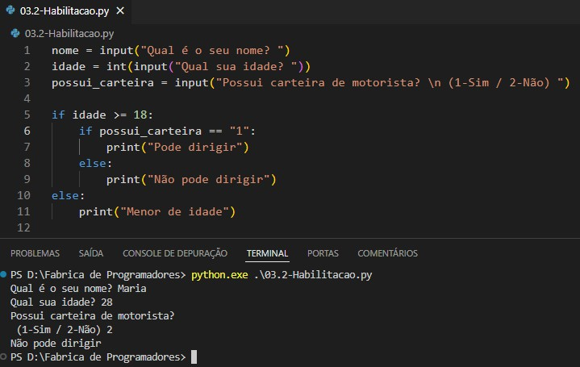
Condicional Aninhada
PROGRAMAÇÃO EM PYTHON
Desvio Condicional
Consiste em colocar um bloco condicional dentro de outro. Isso é útil quando há necessidade de verificar múltiplas condições sequencialmente.

Slide 8
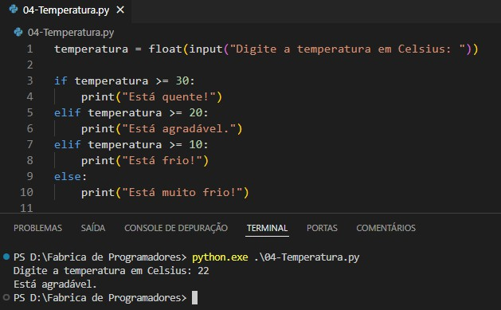
Condicional Composta com Múltiplos (if-elif-else)
PROGRAMAÇÃO EM PYTHON
Desvio Condicional
Permite testar várias condições sequencialmente usando elif para condições intermediárias.

Slide 9

Sistema de Avaliação de Desempenho Escolar
Imagine que você foi contratado pelo ESCOLA-FABPRO para desenvolver uma ferramenta simples que auxilie os professores na avaliação dos alunos em cálculos nas médias escolares.
O objetivo é criar um programa que receba nome do aluno, três notas, calcule a média aritmética e com base nessa média, informe se o aluno está "Aprovado", "Em Recuperação" ou "Reprovado".
PROGRAMAÇÃO EM PYTHON
Apresentação da situação de aprendizagem
1
O programa deve seguir as seguintes regras:
Se a média for maior ou igual a 7, o aluno é considerado Aprovado.
Se a média for maior que 4, o aluno está Em Recuperação.
Caso contrário, o aluno será Reprovado.

Slide 10
Monitoramento de Saúde com Cálculo de IMC
Imagine que você foi convidado para desenvolver uma aplicação simples que auxilie as pessoas a monitorarem seu estado de saúde. Neste cenário, o objetivo é criar um programa que receba o peso e a altura do usuário, calcule o Índice de Massa Corporal (IMC) e exiba o valor calculado. Com base no resultado, o programa deve indicar uma mensagem que oriente o usuário quanto à sua condição de saúde:
O programa deve seguir as seguintes regras:
Se o IMC for maior ou igual a 30.0, a mensagem exibida será “Cuidado com a Saúde”.
Caso contrário, a mensagem será “Tudo ok”.
PROGRAMAÇÃO EM PYTHON
Apresentação da situação de aprendizagem
2
Observação: O aluno pode incrementar o código seguindo a tabela.
Abaixo de 18.5: Abaixo do peso
Abaixo de 24.9: Peso normal
Abaixo de 29.9: Sobrepeso
Abaixo de 34.9: Obesidade Grau I
Abaixo de 39.9: Obesidade Grau II
40.0 ou mais: Obesidade Grau III (mórbida)
Condicional Composta
com Múltiplos (if-elif-else)

Slide 11


Laços de repetição permitem executar um bloco de código diversas vezes, facilitando a automatização de tarefas e o processamento de coleções de dados.
PROGRAMAÇÃO EM PYTHON
Laço for:
Utilizado para iterar sobre elementos de uma sequência. Em cada iteração, um elemento da coleção é atribuído a uma variável temporária e o bloco de código é executado para esse elemento. Essa estrutura é ideal quando se sabe a quantidade de elementos a serem percorridos ou quando se deseja processar todos os itens de uma coleção.
Laço de Repetição
OBS: Iteração é o processo de repetir um conjunto de instruções. Permitindo percorrer elementos do seu código enquanto uma condição for verdadeira, facilitando tarefas repetitivas.

Slide 12
PROGRAMAÇÃO EM PYTHON
Laço while:
Executa o bloco de código enquanto uma condição lógica permanecer verdadeira. Esse laço é indicado quando o número de repetições não é conhecido de antemão, e a continuidade da execução depende de uma condição que pode mudar durante o processo.
É importante garantir que a condição seja eventualmente
alterada para evitar loops infinitos.
Laço de Repetição

Slide 13
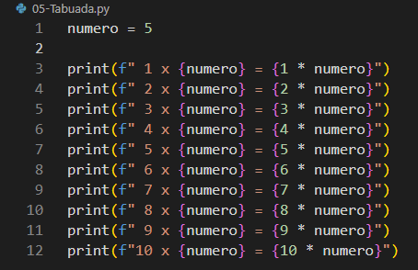
Um exemplo prático de desenvolver um sistema de tabuada sem laço de repetição.
PROGRAMAÇÃO EM PYTHON
Laço de Repetição

Slide 14
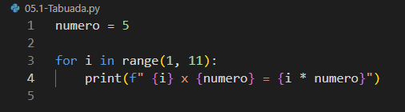


Um exemplo prático de como desenvolver um sistema de tabuada utilizando o laço de repetição com a função - for.
PROGRAMAÇÃO EM PYTHON
Laço de Repetição
Minha nossa...
Explica ai professor!!!

Slide 15
Laço de Repetição
PROGRAMAÇÃO EM PYTHON
O in é um operador usado para verificar se um valor está presente em uma sequência. Quando usado em um laço de repetição (como no for), ele permite percorrer cada item dentro de uma sequência, neste caso de 1 até 10. Pois estamos usando uma função chamada range(), comumente utilizada para percorrer uma sequencia de números.
i é nossa variável que vai receber a cada iteração do laço valores de 1 até 10.

Slide 16
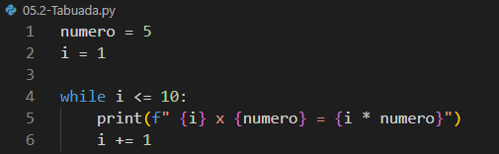
Um exemplo prático de como desenvolver um sistema de tabuada utilizando o laço de repetição com a função - while.
PROGRAMAÇÃO EM PYTHON
Laço de Repetição
Minha nossa...
Explica ai professor!!!

Slide 17
Laço de Repetição
PROGRAMAÇÃO EM PYTHON
O laço while vai continuar executando enquanto a condição
i <= 10 for verdadeira.
A cada iteração do laço, o valor de i aumenta para +1 (por causa da linha i += 1), isso é chamado de incremento de variável.
Nota: Um laço de repetição não é executado ou interrompe sua execução assim que a condição lógica se torna falsa.

Slide 18
Tabuada Personalizada na Escola FABPROG
Nesta atividade, os alunos desenvolverão um programa que solicita a entrada de um número inteiro e a quantidade de vezes que a tabuada desse número deverá ser exibida. O programa calculará e apresentará a tabuada de 1 até 10 para o número informado, repetindo a exibição conforme a quantidade especificada.
PROGRAMAÇÃO EM PYTHON
Apresentação da situação de aprendizagem
3
O programa deve seguir as seguintes regras:
Usuário deve digitar o número para a tabuada.
Deve digitar da onde a tabuada deverá começar.
Digite até qual número o multiplicador deva ir.
Esta atividade pode ser realizada usando laço de repetição for ou while.

Slide 19



























REFERÊNCIAS
Importante:
Os conteúdos disponibilizados são específicos
para este curso/turma, a divulgação ou reprodução do material para outras pessoas/organização não é autorizada.
ffigaro@sp.senai.br
Fernando Oliveira Figaro
Instrutor de Formação Profissional III

